Slide 1
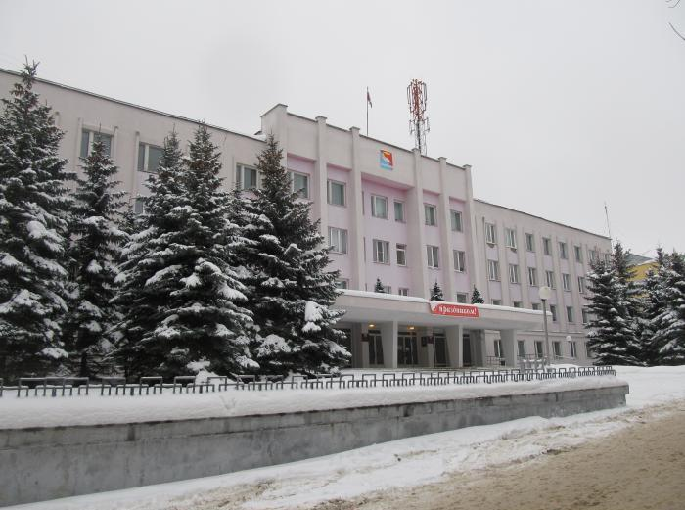
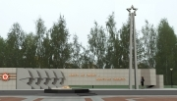
«Бюджет для граждан»
к решению Совета Фурмановского городского поселения от 19.12.2019 № 49 «О бюджете Фурмановского городского поселения Фурмановского муниципального района Ивановской области на 2020 год и плановый период 2021 и 2022 годов»
Фурмановское городское поселение

Slide 2
Уважаемые жители Фурмановского городского поселения!
Одна из основных целей бюджетной политики – обеспечение прозрачности, открытости и доступности бюджетного процесса для населения. Инструментом реализации этой цели является «Бюджет для граждан».
«Бюджет для граждан» - это аналитический материал, разрабатываемый в целях ознакомления граждан с основными целями, задачами и приоритетными направлениями бюджетной политики Фурмановского муниципального района, планируемыми и достигнутыми результатами использования бюджетных ассигнований.
Надеемся, что представление бюджета в понятной и доступной форме повысит уровень общественного участия жителей в бюджетном процессе Фурмановского городского поселения.
«Бюджет для граждан подготовлен финансовым отделом администрации Фурмановского муниципального района.
Место нахождения: Ивановская область, город Фурманов, ул. Социалистическая, д. 15
Телефон: (49341) 2-18-15, 2-00-22
Факс (49341) 2-00-22
Адрес электронной почты fofurmanov@mail.ru

Slide 3
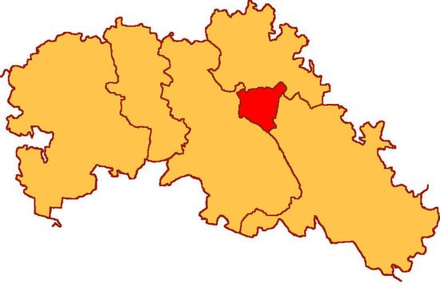
Фурмановское городское поселение
Фурмановское городское поселение – муниципальное образование в составе Фурмановского муниципального района Ивановской области.
Административный центр – город Фурманов.
Фурмановское городское поселение на карте Фурмановского муниципального района

Slide 4
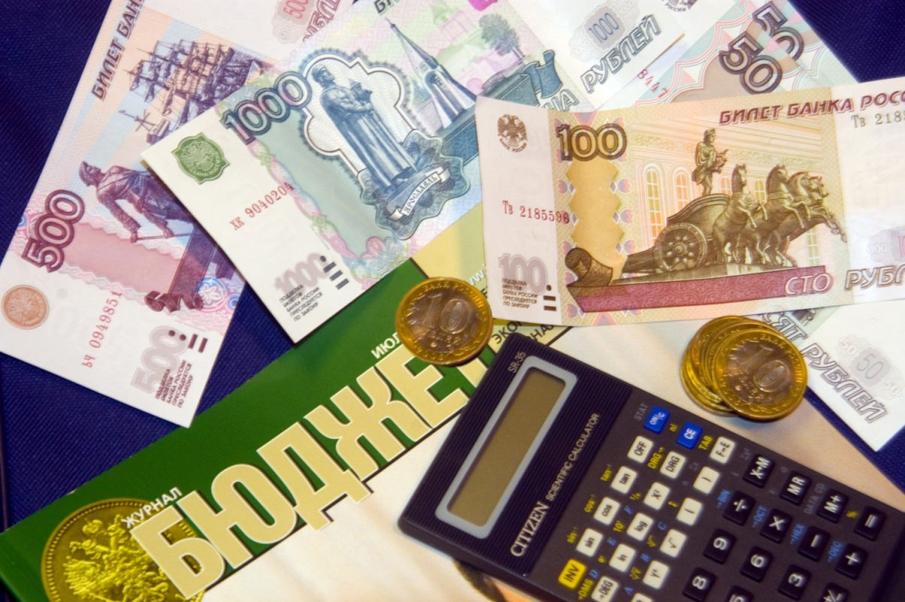
Основные понятия и термины
Бюджет - это форма образования и расходования денежных средств, предназначенных для финансового обеспечения задач и функций государства и местного самоуправления.

Slide 5
Основные понятия и термины
Бюджет Фурмановского муниципального района
Бюджет Фурмановского городского поселения
Бюджеты сельских поселений Фурмановского муниципального района
Консолидированный бюджет Фурмановского муниципального района

Slide 6
Основные понятия и термины
Поступающие в бюджет денежные средства являются доходами
Налоговые доходы (часть доходов граждан и организаций, которые они обязаны платить государству)
Неналоговые доходы (платежи в виде штрафов, санкций за нарушение законодательства, платежи за пользование имуществом государства, средства самообложения граждан)
Безвозмездные поступления
(средства, которые поступают в бюджет безвозмездно из других бюджетов, а также от юридических и физических лиц)

Slide 7
Основные понятия и термины
Выплачиваемые из бюджета денежные средства называются расходами бюджета.

Slide 8
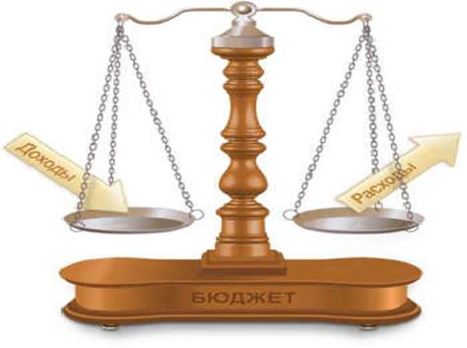
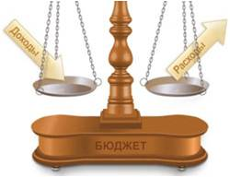
Основные понятия и термины
Превышение доходов над расходами образует положительный остаток бюджета
ПРОФИЦИТ
Если расходная часть бюджета превышает доходную, то бюджет формируется с
ДЕФИЦИТОМ

Slide 9
Основные понятия и термины
Муниципальный долг – обязательства, возникающие из муниципальных заимствований, гарантий по обязательствам третьих лиц, другие обязательства в соответствии с видами долговых обязательств, принятые на себя муниципальным образованием.
Межбюджетные трансферты – средства, предоставляемые одним бюджетом бюджетной системы Российской Федерации другому бюджету Российской Федерации.
Дотации – межбюджетные трансферты, предоставляемые на безвозмездной и безвозвратной основе без установления направлений и (или) условий их использования.
Муниципальная программа – комплекс мероприятий, увязанных по ресурсам, срокам и исполнителям, направленных на достижение целей социально-экономического развития Фурмановского муниципального района в определенной сфере.

Slide 10
Основные направления бюджетной и налоговой политики
Бюджетная политика Фурмановского городского поселения направлена на обеспечение сбалансированности бюджета, обеспечение отсутствия муниципального долга.
В области доходов бюджетная политика нацелена на укрепление и развитие собственной доходной базы, мобилизацию в бюджет имеющихся резервов, совершенствование администрирования доходов и эффективное использование муниципального имущества.
В области расходов бюджетная политика направлена:
-на обеспечение равного доступа населения к социальным услугам в сфере образования, культуры и спорта;
- на повышение качества предоставляемых услуг;
-на оптимизацию расходов бюджета, обеспечение режима эффективного и экономного расходования средств.
Основными направлениями налоговой политики являются:
- совершенствование системы взаимодействия органов исполнительной власти Фурмановского городского поселения, территориальных органов Федеральных органов исполнительной власти по повышению собираемости налогов и других обязательных платежей;
- продолжение политики обоснованности и эффективности предоставления налоговых льгот;
- взаимодействие с налогоплательщиками, осуществляющими свою деятельность на территории Фурмановского городского поселения, в целях обеспечения своевременного и полного выполнения ими налоговых обязательств по уплате налогов в бюджеты всех уровней.

Slide 11
Основные показатели прогноза социально-экономического развития района
В тысячах рублей
Наименование показателя | Единица измерения | 2018 (факт) | 2019 (план) | 2020 (план) | 2021 (план) | 2022 (план)
Численность населения (среднегодовая) | тыс. чел. | 33,634 | 33,310 | 33,260 | 33,200 | 33,150
Средняя номинальная заработная плата | тыс.руб. | 23 917 | 25 352,02 | 26 721,03 | 28 351,01 | 30 198,83
Уровень зарегистрированной безработицы у трудоспособному населению | % | 0,58 | 0,66 | 0,65 | 0,60 | 0,58
Ввод в эксплуатацию жилых домов за счет всех источников финансирования | тыс.кв.м общей площади | 2,4 | 2,4 | 2,45 | 2,5 | 2,75
Уровень долговой нагрузки
Муниципальный долг Фурмановского городского поселения в 2018 и 2019 году отсутствовал. На 2020 год и на плановый период 2021 и 2022 годы муниципальные заимствования в виде кредитов не планируются.

Slide 12
Бюджет Фурмановского городского поселения
В тысячах рублей

Slide 13
Доходы
В тысячах рублей

Slide 14
Объем и структура доходов в динамике бюджета Фурмановского городского поселения
В тысячах рублей
Наименование доходов | 2018 год отчет | 2019 год утверждено | 2020 год план | 2021 год план | 2022 год план
Доходы всего | 220 675,8 | 217 831,2 | 195 902,6 | 183 817,8 | 180 913,7
Налоговые и неналоговые доходы, в том числе: | 158 201,6 | 152 340,4 | 147 861,0 | 148 415,8 | 148 662,1
налоговые доходы | 144 903,6 | 145 241,0 | 141 713,8 | 142 123,7 | 142 123,7
неналоговые доходы | 13 298,0 | 7 099,4 | 6 147,3 | 6 292,1 | 6 538,4
безвозмездные поступления, в том числе: | 62 474,2 | 65 490,8 | 48 041,5 | 35 405,1 | 35 396,2
дотации | 36 649,6 | 38 231,7 | 41 134,1 | 35 396,2 | 32 181,0
субсидии | 27 656,2 | 27 225,4 | 6 902,0
субвенции | 52,6 | 8,1 | 5,4 | 5,8 | 70,6
иные межбюджетные трансферты | -
Прочие безвозмездные поступления |  | 75,0
возврат остатков субсидий, субвенций прошлых лет | -1 884,2 | -49,4

Slide 15
Структура доходов на 2020 год
Налоговые
В тысячах рублей
Неналоговые

Slide 16
Структура доходов на 2021 год
Налоговые
В тысячах рублей
Неналоговые

Slide 17
Структура доходов на 2022 год
Налоговые
В тысячах рублей
Неналоговые

Slide 18
Межбюджетные трансферты

Slide 19
Налоговые и неналоговые доходы бюджета
В тысячах рублей
Наименование доходов | 2018 год факт | 2019 год план | 2020 год план | 2021 год план | 2022 год план
Налоговые доходы | 144 903,6 | 145 241,0 | 141 713,8 | 142 123,7 | 142 123,7
из них:
налог на доходы физических лиц | 113 191,1 | 113 802,3 | 116 520,5 | 116 560,5 | 116 560,5
доходы от уплаты акцизов на нефтепродукты | 2 699,0 | 2 788,7 | 2 944,8 | 3 314,7 | 3 314,7
налог на имущество, в том числе | 29 013,5 | 28 650,0 | 22 248,5 | 22 248,5 | 22 248,5
- налог на имущество физических лиц; | 6 259,5 | 7 000,0 | 7 700,0 | 7 700,0 | 7 700,0
- земельный налог; | 22 753,9 | 21 650,0 | 14 548,5 | 14 548,5 | 14 548,5
Неналоговые доходы из них: | 13 298,0 | 7 099,4 | 6 147,3 | 6 292,1 | 6 538,4
доходы от использования имущества, находящегося в государственной и муниципальной собственности, в том числе: | 3 555,8 | 3 350,0 | 3 389,6 | 3 439,6 | 3 489,6
-доходы, получаемые в виде арендной платы за земельные участки | 1 500,9 | 1 150,0 | 1 150,0 | 1 200,0 | 1 250,0
-плата за наем муниципальных жилых помещений | 2 054,9 | 2 200,0 | 2 239,6 | 2 239,6 | 2 239,6
доходы от продажи материальных и нематериальных активов | 1 465,8 | 1 372,6 | 920,0 | 930,0 | 940,0
Доходы от оказания платных услуг (работ) | 8 054,2 | 2 179,0 | 1 837,7 | 1 922,5 | 2 108,8
штрафы, санкции, возмещение ущерба | 222,1 | 197,8 | - | - | -
Прочие неналоговые доходы | - | - | - | - | -

Slide 20
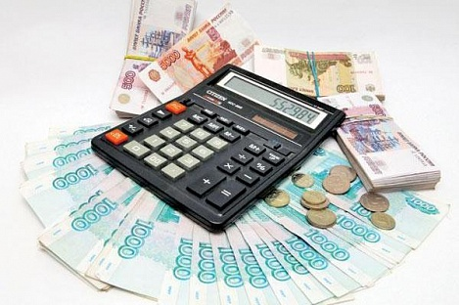
Расходы

Slide 21
Расходы по разделам и подразделам классификации расходов бюджета
Общегосударственные вопросы
В тысячах рублей
Наименование | 2018 год | 2019 год | 2020 год | 2021 год | 2022 год
Всего, в том числе: | 6 429,1 | 27 626 | 30 694,6 | 24 365,4 | 24 445,6
Судебная система | 62,4 | 8,1 | 5,4 | 5,8 | 70,6
Обеспечение деятельности финансовых, налоговых и таможенных органов и органов финансового (финансово-бюджетного) надзора | 1,0 | 1,0 | 1,0 | 1,0 | 1,0
Обеспечение проведение выборов и референдумов |  | 307,0 | 1 796,9 | - | -
Резервные фонды | 27,6 | 65,5 | 500,0 | 500,0 | 500,0
Другие общегосударственные вопросы | 6 338,1 | 27 244,4 | 28 391,3 | 23 858,6 | 23 874

Slide 22
Национальная безопасность и правоохранительная деятельность
В тысячах рублей
Наименование | 2018 год | 2019 год | 2020 год | 2021 год | 2022 год
Всего, в том числе: | 537,3 | 751,9 | 226,5 | 226,5 | 226,5
Защита населения и территории от чрезвычайных ситуаций природного и техногенного характера, гражданская оборона | 356,1 | 461,6 | 76,5 | 76,5 | 76,5
Обеспечение пожарной безопасности | 181,2 | 290,3 | 150,0 | 150,0 | 150,0
Национальная экономика
В тысячах рублей
Наименование | 2018 год | 2019 год | 2020 год | 2021 год | 2022 год
Всего, в том числе: | 87 931,4 | 99 059,3 | 49 011,2 | 57 330,2 | 49 738,3
Дорожное хозяйство (дорожные фонды) | 81 482,9 | 87 154,4 | 48 286,2 | 56 705,2 | 49 113,3
Другие вопросы в области национальной экономики | 6 448,5 | 11 904,9 | 725,0 | 625,0 | 625,0

Slide 23
Жилищно-коммунальное хозяйство
В тысячах рублей
Наименование | 2018 год | 2019 год | 2020 год | 2021 год | 2022 год
Всего, в том числе: | 95 908,0 | 113 510,7 | 66 721,9 | 56 471,3 | 56 471,3
Жилищное хозяйство | 1 816,1 | 3 389,0 | 1 219,4 | 1 078,8 | 1 078,8
Коммунальное хозяйство | 56 565,7 | 51 967,2 | 42 597,5 | 32 447,5 | 32 447,5
Благоустройство | 37 526,2 | 58 154,5 | 22 945,0 | 22 945,00 | 22 945,0
Образование
В тысячах рублей
Наименование | 2018 год | 2019 год | 2020 год | 2021 год | 2022 год
Всего, в том числе: | 239,3 | 500,0 | 500,0 | 500,0 | 500,0
Молодежная политика и оздоровление детей | 239,3 | 500,0 | 500,0 | 500,0 | 500,0

Slide 24
Культура, кинематография
В тысячах рублей
Наименование | 2018 год | 2019 год | 2020 год | 2021 год | 2022 год
Всего, в том числе: | 39 426,1 | 43 031,8 | 37 554,0 | 28 648,2 | 28 648,2
Культура | 32 080,6 | 34 978,4 | 29 177,8 | 20 358,9 | 20 358,9
Кинематография | 599,5 | 459,8 | 640,8 | 640,8 | 640,8
Другие вопросы в области культуры, кинематографии | 6 746,0 | 7 293,6 | 7 735,4 | 7 648,5 | 7 648,5
Физическая культура и спорт
Наименование | 2018 год | 2019 год | 2020 год | 2021 год | 2022 год
Всего, в том числе: | 7 984,1 | 14 751,8 | 24 558,1 | 11 681,0 | 11 681,0
Физическая культура | 7 984,1 | 14 751,8 | 24 558,1 | 11 681,0 | 11 681,0

Slide 25
Расходы бюджета в разрезе муниципальных программ
В тысячах рублей
Наименование муниципальных программ | 2018 год (факт) | 2019 год (план) | 2020 год (план) | 2021 год (план) | 2022 год (план)
Развитие культуры Фурмановского муниципального района | 39 397,2 | 43 031,8 | 37 554,0 | 28 648,2 | 285 648,2
Забота и поддержка | 38 039,2 | 40 605,0 | 31 127,5 | 31 127,5 | 31 127,5
Совершенствование местного самоуправления Фурмановского муниципального района | - | 22 666,0 | 25 292,0 | 20 856,3 | 20 856,3
Безопасный район | - | 559,7 | 150,0 | 150,0 | 150,0
Обеспечение доступным и комфортным жильем населения Фурмановского муниципального района | 140,0 | 55,8 | 150,0 | 50,0 | 50,0
Развитие транспортной системы Фурмановского муниципального района | 70 632,1 | 87,1 | 48 196,2 | 56 705,2 | 49 113,3
Развитие малого и среднего предпринимательства в Фурмановском муниципальном районе | 4 315,1 | 11 298,4 | 200,0 | 200,0 | 200,0
Благоустройство Фурмановского муниципального района | 33 623,2 | 58 693,2 | 26 515,0 | 23 765,0 | 23 765,0
Развитие физической культуры и спорта на территории Фурмановского муниципального района | 8 220,5 | 15 251,8 | 25 058,1 | 12 181,0 | 12 181,0
Управление муниципальным имуществом Фурмановского муниципального района | 1 921,5 | 2 924,0 | 1 499,4 | 1 358,8 | 1 358,8
Обеспечение безопасности граждан и профилактика правонарушений на территории Фурмановского муниципального района | 264,1 | 171,2 | 76,5 | 76,5 | 76,5
Формирование современной городской среды на территории Фурмановского городского поселения | - | - | 500,0 | 500,0 | 500,0

Slide 26
Муниципальная программа «Развитие культуры Фурмановского муниципального района»
Целями реализации программы выступают:
обеспечение права граждан на доступ к культурным ценностям;
- повышение эффективности деятельности учреждений культуры укрепление материально-технической базы учреждений культуры Фурмановского муниципального района;
- сохранение достигнутых объемов в организации культурного досуга в коллективах самодеятельного народного творчества;
- обеспечение выполнения функций Муниципальным казённым учреждением «Отдел культуры администрации Фурмановского муниципального района»;
- восстановление и содержание Летнего сада;
- повышение доступности и качества услуг по кинопоказу на территории Фурмановского муниципального района.
В состав программы входят следующие подпрограммы:
В тысячах рублей
Наименование подпрограмм | 2018 год (отчет) | 2019 год (план) | 2020 год (план) | 2021 год (план) | 2022 год (план)
Подпрограмма «Организация культурного досуга, библиотечного обслуживания и музейного дела» | 38 797,9 | 42 272,0 | 36 913,2 | 28 007,3 | 28 007,3
Подпрограмма «Деятельность в области демонстрации кинофильмов» | 599,4 | 759,8 | 640,8 | 640,8 | 640,8

Slide 27
Муниципальная программа «Развитие культуры Фурмановского муниципального района»
Целевые индикаторы (показатели) программы
Целевой показатель | 2019 г. | 2020 г. | 2021 г. | 2022 г.
Доля победителей и призеров смотров, конкурсов, фестивалей, соревнований районного, областного, Всероссийского и международного уровней (в %) | 25 | 25 | 25 | 25
Доля жителей, посещающих культурные мероприятия, музейные выставки, от общего количества населения (%) | 85 | 85 | 85 | 85
Доля жителей, охваченных библиотечным обслуживанием от общего количества населения (%) | 20 | 21 | 22 | 23
Количество выставок работ художников в отчетный период (шт.) | 33 | 33 | 33 | 33
Количество показов национальных фильмов Российской Федерации от общего количеств кинопоказов (%) | 50 | 50 | 50 | 50
Количество посещений киносеансов (единиц посещений) | 12 000 | 12 050 | 12 100 | 12 150
Охват населения услугами кинопоказа в общей численности населения (%) | 38,0 | 38,5 | 39,0 | 39,0
Соотношение средней заработной платы работников муниципальных учреждений культуры Фурмановского городского поселения к средней заработной плате работников Ивановской области (%, рублей) | 100 22 624,0 руб. | 100 22 624,0 руб. | 100 22 624,0 руб. | 100 22 624,0 руб.

Slide 28
Муниципальная программа «Забота и поддержка»
Целью реализации муниципальной программы является обеспечение населения поселений Фурмановского муниципального района доступными и качественными услугами в сфере жилищно-коммунального хозяйства, обеспечение бесперебойного предоставления указанных услуг населению, а также оказание дополнительных мер социальной поддержки
В состав программы входят следующие подпрограммы:
В тысячах рублей
Наименование подпрограмм | 2018 год (отчет) | 2019 год (план) | 2020 год (план) | 2021 год (план) | 2022 год (план)
Подпрограмма «Организация льготного банного обслуживания» | 1 000,0 | 1 000,0 | 1 000,0 | 1 000,0 | 1 000,0
Подпрограмма «Субсидирование для предоставления коммунальных услуг» | 37 024,0 | 39 605,0 | 30 105,0 | 30 105,0 | 30 105,0
Подпрограмма «Субсидирование захоронения умерших, не имеющих супруга, близких родственников, иных родственников, либо законного представителя умершего» | 15,2 | - | 22,6 | 22,6 | 22,6

Slide 29
Муниципальная программа «Забота и поддержка»
Целевые индикаторы (показатели) программы:
Показатель | Ед. измерения | 2018 | 2019 | 2020 | 2021 | 2022
Число посещений общих отделений бань | посещений | 36241 | 26269 | 26269 | 26269 | 26269
Число посещений ванн в банях | посещений | 1749 | 2555 | 2555 | 2555 | 2000
Количество юридических лиц, которым предоставлена субсидия на возмещение недополученных доходов, возникающих из-за разницы между экономически обоснованным тарифом и размером платы населения за одну помывку, установленным органами местного самоуправления | ед. | 1 | 1 | 1 | 1 | 1
Суммарная отапливаемая площадь жилищного фонда за отчетный период, в отношении которой предоставлена субсидия ресурсоснабжающим организациям и исполнителям коммунальных услуг, находящимся на территории Фурмановского городского поселения, на возмещение суммы затрат в связи с реализацией гражданам услуг отопления и горячего водоснабжения | кв. м | 36203,45 | 36173,9 | 36173,9 | 36173,9 | 36173,9
Количество юридических лиц и индивидуальных предпринимателей, которым предоставлена субсидия на возмещение суммы затрат в связи с реализацией гражданам услуг отопления и горячего водоснабжения | ед. | 1 | 1 | 1 | 1 | 1
Количество специализированных служб по вопросам похоронного дела, которым планируется предоставление субсидий | ед. | 1 | 0 | 1 | 1 | 1

Slide 30
Муниципальная программа «Совершенствование местного самоуправления Фурмановского муниципального района»
В тысячах рублей
Наименование подпрограмм | 2019 год (план) | 2020 год (план) | 2021 год (план) | 2022 год (план)
Подпрограмма «Обеспечение деятельности администрации, ее структурных подразделений и органов Фурмановского муниципального района» | 22 666,0 | 25 292,0 | 20 856,3 | 20 856,3

Slide 31
Муниципальная программа «Безопасный район»
Основной целью программы является повышение безопасности населения Фурмановского городского поселения и снижение социально-экономического ущерба от чрезвычайных ситуаций и пожаров.
Исполнение расходных обязательств администрации Фурмановского муниципального района в области гражданской обороны, защиты населения и территорий от чрезвычайных ситуаций природного и техногенного характера, пожарной безопасности, профилактики терроризма и экстремизма
Данная программа состоит из трех подпрограмм, одна из которых реализуется за счет средств бюджета Фурмановского городского поселения.
В тысячах рублей
Наименование подпрограмм | 2019 год (план) | 2020 год (план) | 2021 год (план) | 2022 год (план)
Подпрограмма «Осуществление мероприятий по участию в предупреждении и ликвидации последствий чрезвычайных ситуаций, в том числе по обеспечению безопасности людей на водных объектах, охране их жизни и здоровья» | 559,7 | 150,0 | 150,0 | 150,0
Целевые индикаторы (показатели) программы:
Наименование показателя | Ед. изм. | 2020 год | 2021 год | 2022 год
Увеличение количества населения, обученного основам пожарной безопасности | % | 1 | 3 | 5
Снижение количества пожаров и гибели на них | % | 10 | 20 | 25

Slide 32
Муниципальная программа «Обеспечение доступным и комфортным жильем населения Фурмановского муниципального района»
Основными целями программы являются содействие улучшению жилищных условий граждан и повышению доступности жилья.
Данная программа состоит из четырёх подпрограмм, одна из которых финансируется из бюджета Фурмановского городского поселения
В тысячах рублей
Наименование подпрограмм | 2018 год (отчет) | 2019 год (план) | 2020 год (план) | 2021 год (план) | 2022 год (план)
Подпрограмма «Стимулирование развития жилищного строительства» | 140,0 | 55,8 | 150,0 | 50,0 | 50,0
Целевые индикаторы (показатели) программы:
Наименование показателя | Ед. изм. | 2019 год | 2020 год | 2021 год | 2022 год
Количество проектов внесения изменений в документы территориального планирования, правила землепользования и застройки муниципальных образований Фурмановского муниципального района | ед. | 1 | 1 | 1 | 1

Slide 33
Муниципальная программа «Развитие транспортной системы Фурмановского муниципального района»
Основной целью реализации программы является увеличение сети автомобильных дорог общего пользования и сохранение их состояния на нормативном уровне, повышение уровня безопасности дорожного движения.
Данная программа состоит из двух подпрограмм:
В тысячах рублей
Наименование подпрограмм | 2018 год (отчет) | 2019 год (план) | 2020 год (план) | 2021 год (план) | 2022 год (план)
Подпрограмма «Ремонт автомобильных дорог» | 48 519,4 | 48 872,7 | 10 996,2 | 19 505,2 | 11 913,3
Подпрограмма «Организация функционирования автомобильных дорог общего пользования» | 22 112,7 | 38 181,3 | 37 200,0 | 37 200,0 | 37 200,0
Целевые индикаторы (показатели) программы:
Наименование показателя | Ед. изм. | 2019 год | 2020 год | 2021 год | 2022 год
Протяженность автомобильных дорог общего пользования местного значения Фурмановского городского поселения, на которых проведены ремонтные работы | км | 2,8 | 2,8 | 2,8 | 2,8

Slide 34
Муниципальная программа «Развитие малого и среднего предпринимательства в Фурмановском муниципальном районе»
Основными целями настоящей программы являются:
Создание благоприятных экономических, правовых и организационных условий для устойчивого развития предпринимательства и предпринимательской инициативы граждан, увеличение объемов налоговых поступлений в доходную часть бюджета района, насыщение потребительского рынка качественными товарами и услугами, содействие занятости населения, развитие инфраструктуры поддержки субъектов малого и среднего предпринимательства на территории Фурмановского муниципального района.
Данная программа состоит из трех подпрограмм, одна из которых финансируется из бюджета Фурмановского городского поселения
В тысячах рублей
Наименование подпрограмм | 2018 год (факт) | 2019 год (план) | 2020 год (план) | 2021 год (план) | 2022 год (план)
Подпрограмма «Финансовая поддержка субъектов малого и среднего предпринимательства» | 4 315,1 | 11 298,4 | 200,0 | 200,0 | 200,0

Slide 35
Муниципальная программа «Развитие малого и среднего предпринимательства в Фурмановском муниципальном районе»
Целевые индикаторы (показатели) программы:
Наименование показателя | Ед. изм. | 2019 од | 2020 год | 2021 год | 2022 год
Оборот СМПС в постоянных ценах по отношению к показателю 2014 года | % | - | - | - | -
Количество субъектов малого и среднего предпринимательства (включая индивидуальных предпринимателей) в расчете на 1 тыс. человек населения, единиц | ед. | 26,4 | 26,4 | 26,4 | 26,4
Численность занятых в малом и среднем предпринимательстве на 1000 чел. населения | чел. | 98,9 | 99,0 | 99,0 | 99,0
Среднемесячная заработная плата в малом и среднем бизнесе | руб. | 18500 | 18600 | 18650 | 18650
В тысячах рублей

Slide 36
Муниципальная программа «Благоустройство Фурмановского муниципального района»
Основной целью программы является:
-улучшение санитарной и экологической обстановки в местах санкционированного размещения ТБО;
-охрана и обустройство источников нецентрализованного водоснабжения;
-повышение технического уровня существующих осветительных установок общегородских магистралей, на которых сосредоточено транспортное и пешеходное движение;
-увеличение протяженности сетей уличного освещения;
-увеличение количества зеленых насаждений;
- обновление и расширение ассортимента зеленых насаждений;
-повышение уровня благоустройства дворовых территорий Фурмановского городского поселения;
-повышение уровня благоустройства муниципальных общественных территорий общего пользования Фурмановского городского поселения.
Данная программа состоит из подпрограмм
В тысячах рублей
Наименование подпрограмм | 2018 год (отчет) | 2019 год (план) | 2020 год (план) | 2021 год (план) | 2022 год (план)
Подпрограмма «Уличное освещение» | 11 165,6 | 12 513,1 | 13 195,0 | 13 195,0 | 13 195,0
Подпрограмма «Капитальный ремонт и ремонт объектов уличного освещения в Фурмановском муниципальном районе» | - | 3 693,3 | 2 500,0 | 2 500,0 | 2 500,0
Подпрограмма «Благоустройство территории общего пользования» | 6 010,9 | 10 005,2 | 8 920,0 | 6 170,0 | 6 170,0
Подпрограмма «Содержание и благоустройство кладбищ» | 300,2 | 268,5 | 200,0 | 200,0 | 200,0
Подпрограмма «Зеленый и благоустроенный город» | 1 914,3 | 1 708,3 | 1 700,0 | 1 700,0 | 1 700,0
Подпрограмма «»Формирование современной городской среды | 14 232,1 | 30 504,8 | - | - | -

Slide 37
Муниципальная программа «Благоустройство Фурмановского муниципального района»
Целевые индикаторы (показатели) программы:
Наименование показателя | Ед. изм. | 2019 год | 2020 год | 2021 год | 2022 год
Протяженность сетей уличного освещения | км | 86,8 | 91,0 | 95,0 | 99,0
Ликвидация стихийных свалок | м3 | 6350 | 6350 | 6350 | 6350
Количество отремонтированных колодцев | шт. | 13 | 10 | 10 | 10
Установка скамеек | шт. | 8 | 20 | 10 | 10
Установка детских площадок | шт. | 27 | 6 | 6 | 6
Ремонт пешеходных мостов | шт. | 1 | 1 | 1 | 1

Slide 38
Муниципальная программа «Развитие физической культуры и спорта на территории Фурмановского муниципального района»
Основными целями программы являются:
Создание благоприятных условий для привлечения населения к систематическим занятиям физической культурной и спортом и развития спорта высших достижений.
Данная программа состоит из трех подпрограмм:
В тысячах рублей
Наименование подпрограмм | 2018 год (отчет) | 2019 год (план) | 2020 год (план) | 2021 год (план) | 2022 год (план)
Подпрограмма «Развитие молодёжной политики Фурмановского муниципального района» | 239,3 | 745,7 | 859,5 | 859,5 | 859,5
Подпрограмма «Организация и проведение спортивно-культурных мероприятий, профилактика наркомании» | 1 980,2 | 3 107,0 | 15 084,4 | 2 584,4 | 2 584,4
Подпрограмма «Обеспечение деятельности Муниципального казённого учреждения «Отдел спорта администрации Фурмановского муниципального района» | 6 001,0 | 11 399,1 | 9 114,2 | 8 737,1 | 8 737,1

Slide 39
Муниципальная программа «Развитие физической культуры и спорта на территории Фурмановского муниципального района»
Целевые индикаторы (показатели) программы:
Наименование показателя | Ед. изм. | 2019 | 2020 | 2021 | 2022
Доля граждан Фурмановского муниципального района , систематически занимающихся физической культурой и спортом (% от общей численности населения района) | % | 34,2 | 38,9 | 43 | 46,7
Количество проводимых на территории района соревнований | ед. | 65 | 75 | 78 | 81
Доля граждан, принявших участие в проведенных районных соревнованиях | % | 9,0 | 9,3 | 9,6 | 10
Прогнозируемое количество граждан от 14 до 35 лет, вовлеченных в молодежные мероприятия | чел. | 1320 | 1400 | 1520 | 1600
Прогнозируемое количество районных молодежных мероприятий | ед. | 45 | 47 | 50 | 52
Прогнозируемое количество граждан, вовлеченных в общегородские культурные мероприятия | чел. | 5400 | 5600 | 5800 | 5950
Число спортивных объектов, находящихся на балансе МКУ «Отдел спорта» | ед. | 12 | 15 | 17 | 18

Slide 40
Муниципальная программа «Управление муниципальным имуществом Фурмановского муниципального района»
Основными целями программы являются:
Повышение эффективности управления муниципальным имуществом Фурмановского муниципального района на основе современных принципов и методов управления, а также оптимизация состава муниципальной собственности и увеличение поступлений в бюджет от управления и распоряжения муниципальным имуществом, выявление бесхозяйных объектов недвижимости на территории Фурмановского муниципального района, признания права муниципальной собственности на них для дальнейшего вовлечение в хозяйственный оборот.
В тысячах рублей
Наименование подпрограмм | 2018 год (отчет) | 2019 год (план) | 2020 год (план) | 2021 год (план) | 2022 (план)
Подпрограмма «Управление муниципальным имуществом» | 1 013,5 | 384,6 | 260,0 | 260,0 | 260,0
Подпрограмма «Содержание муниципального жилищного фонда» | 908,0 | 3 539,4 | 1 239,4 | 1 098,8 | 1 098,8

Slide 41
Муниципальная программа «Управление муниципальным имуществом Фурмановского муниципального района»
Целевые индикаторы (показатели) программы:
Наименование показателя | Ед. изм. | 2019 | 2020 | 2021 | 2022
Количество объектов муниципального имущества, прошедших техническую инвентаризацию | Ед. | 15 | 15 | 15 | 15
Количество объектов муниципального недвижимого имущества (за исключением земельных участков), права на которые зарегистрированы | Ед. | 15 | 15 | 15 | 15
Количество объектов муниципального имущества прошедших независимую оценку | Ед. | 7 | 7 | 7 | 7
Объем поступлений в бюджет Фурмановского городского поселения доходов от использования муниципального имущества: плата за наем муниципальных жилых помещений | Тыс. руб. | 2100 | 2200 | 2300 | 2400

Slide 42
Муниципальная программа «Обеспечение безопасности граждан и профилактика правонарушений на территории Фурмановского муниципального района»
Основными целями программы являются:
1. Повышение уровня безопасности жизнедеятельности населения на территории Фурмановского муниципального района.
2. Обеспечение эффективного предупреждения и ликвидации чрезвычайных ситуаций природного и техногенного характера, пожаров, происшествий на водных объектах, а также ликвидации последствий террористических актов и военных действий.
3. Снижение уровня преступности и повышение результативности профилактики правонарушений.
4. Вовлечение в деятельности по предупреждению правонарушений учреждений, иных организаций всех форм собственности, в том числе общественных организаций.
5. Сокращение числа лиц, погибших в результате дорожно-транспортных происшествий.
6. Выявление и устранение причин и условий, способствующих совершению правонарушений.
Данная программа состоит из одной подпрограммы:
В тысячах рублей
Наименование подпрограмм | 2018 год (отчет) | 2019 год (план) | 2020 год (план) | 2021 год (план) | 2022 (план)
Подпрограмма «Профилактика правонарушений, терроризма и экстремизма на территории Фурмановского муниципального района» | 264,1 | 171,2 | 76,5 | 76,5 | 76,5

Slide 43
Муниципальная программа «Обеспечение безопасности граждан и профилактика правонарушений на территории Фурмановского муниципального района»
Целевые индикаторы (показатели) программы:
Наименование показателя | Ед. изм. | 2019 год | 2020 год | 2021 год | 2022 год
Количество правонарушений, совершенных на территории района | шт | 1810 | 1820 | 1830 | 1835
Количество преступлений, совершенных на территории района | шт | 418 | 391 | 394 | 383
Выявлено лиц, совершивних преступления | шт | 288 | 291 | 288 | 287

Slide 44
Муниципальная программа «Формирование современной городской среды на территории Фурмановского городского поселения»
Основной целью реализации муниципальной программы является повышение качества и комфорта городской среды на территории Фурмановского городского поселения.
Реализация Программы направлена на решение следующих задач:
- повышение уровня благоустройства дворовых территорий многоквартирных домов Фурмановского городского поселения;
- повышение уровня благоустройства общественных территорий общего пользования Фурмановского городского поселения;
- повышение уровня благоустройства территорий Фурмановского городского поселения, в рамках поддержки местных инициатив (ТОСы);
Благоустройство Фурмановского городского поселения будет осуществляться по следующим направлениям:
- комплексное благоустройство дворовых территорий многоквартирных домов;
- благоустройство общественных территорий;
В данной программе заложены средства по подпрограмме:
В тысячах рублей
Наименование подпрограмм | 2020 год (план) | 2021 год (план) | 2022 (план)
Подпрограмма «Благоустройство общественных территорий» | 500,0 | 500,0 | 500,0

Slide 45
Муниципальная программа «Формирование современной городской среды на территории Фурмановского городского поселения»
Целевые индикаторы (показатели) программы:
Наименование целевого показателя (индикатора) | Ед. изм. | 2019 год | 2020 год * | 2021 год * | 2022 год *
Количество благоустроенных территорий многоквартирных домов | ед. | 0 | 45 | 45 | 46
Количество благоустроенных общественных территорий | ед. | 3 | 2 | 1 | 1
*-Значение целевого показателя установлено при условии сохранения финансирования на уровне 2019 года, подлежит уточнению по мере принятия нормативно-правовых актов о выделении (распределении) денежных средств из федерального и областного бюджетов, а также по мере формирования Программы и подпрограмм на соответствующие годы

Slide 46
Непрограммные направления деятельности
В тысячах рублей
Наименование | 2018 год (отчет) | 2019 год (план) | 2020 год (план) | 2021 год (план) | 2022 год (план)
Другие общегородские мероприятия | 1 440,2 | 12 527,7 | 8 733,0 | 1 145,9 | 1 161,3
Иные межбюджетные трансферты бюджету Фурмановского муниципального района на исполнение полномочий по осуществлению внешнего муниципального финансового контроля сельских поселений | 1,0 | 1,0 | 1,0 | 1,0 | 1,0
Подготовка и проведение выборов депутатов Совета Фурмановского городского поселения | - | 307,0 | 1 796,9 | - | -
Исполнение судебных актов по искам к Фурмановскому городскому поселению | 442,1 | 1 078,0 | - | - | -
Вступительные и членские взносы в Совет муниципальных образований Ивановской области | 68,6 | 67,8 | 66,7 | 66,7 | 66,7
Взносы на капитальный ремонт общего имущества многоквартирных домов | 1 264,5 | 2 931,3 | 2 384,7 | 2 384,7 | 2 384,7
Осуществление государственных полномочий Ивановской области | 52,6 | 8,1 | 5,4 | 5,8 | 70,6
Итого: | 3 269,0 | 16 920,6 | 12 987,7 | 3 604,1 | 3 684,3
Социально – значимые проекты в бюджете Фурмановского городского поселения в 2020 году и на плановый период 2021 и 2022 годов не планируются.

